Slide 1
격자 기반 암호 기초
임세진
https://youtu.be/Lzv3DdUx1vI
Notes:
KPQC 연구단 양자내성암호 기초 특강 듣고 이해한 내용

Slide 2
01. 격자 기반 암호
02. 격자 이론의 난제
03. PQC 응용
04.
05.

Slide 3
01. 격자 기반 암호
양자내성암호 (PQC : Post-Quantum Cryptography)
기존 암호의 비트 보안 강도를 늘리는 방법으로 양자 알고리즘을 대비 X
수학적 NP-Hard 난제를 기반으로 양자컴퓨터로도 해독 불가능한 보안성 획득
암호키 교환, 데이터 암∙복호화, 무결성 인증 등 다양한 기술 제공

Slide 4
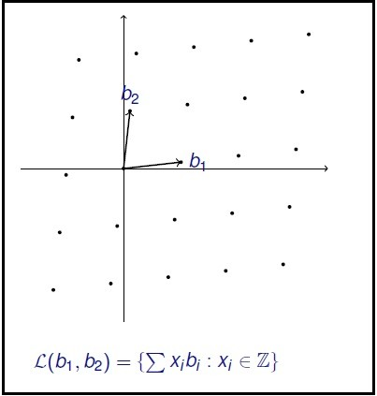
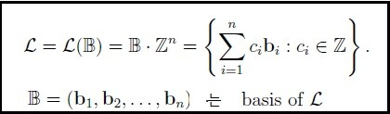
01. 격자 기반 암호
격자기반암호 (Lattice-based Cryptography)
격자 (Lattice)
n = 2 일 때
Notes:
N차원 공간에 속하는 기저 벡터 값들과 모든 정수들의 선형 조합 값들의 집합
기저벡터 선형결합
기저벡터는 다양하게 구성가능하므로 다양한 형태의 격자가 존재

Slide 5
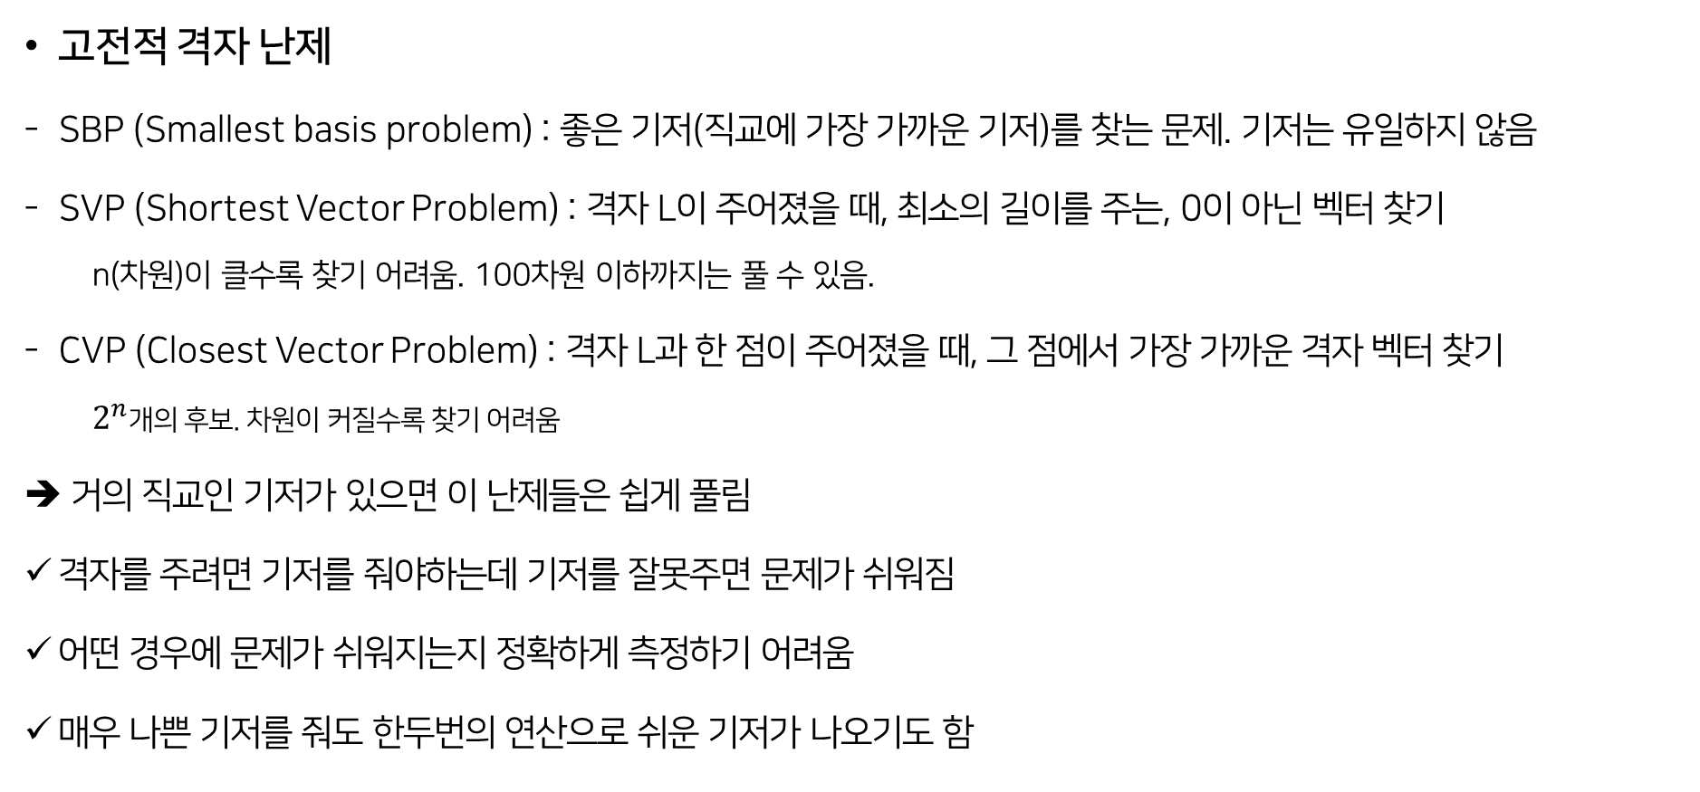
02. 격자 이론의 난제
고전적 격자 난제
SBP (Smallest basis problem) : 좋은 기저(직교에 가장 가까운 기저)를 찾는 문제. 기저는 유일하지 않음
SVP (Shortest Vector Problem) : 격자 L이 주어졌을 때, 최소의 길이를 주는, 0이 아닌 벡터 찾기
n(차원)이 클수록 찾기 어려움. 100차원 이하까지는 풀 수 있음.
CVP (Closest Vector Problem) : 격자 L과 한 점이 주어졌을 때, 그 점에서 가장 가까운 격자 벡터 찾기
$2^{n}$개의 후보. 차원이 커질수록 찾기 어려움
➔ 거의 직교인 기저가 있으면 이 난제들은 쉽게 풀림
격자를 주려면 기저를 줘야하는데 기저를 잘못주면 문제가 쉬워짐
어떤 경우에 문제가 쉬워지는지 정확하게 측정하기 어려움
매우 나쁜 기저를 줘도 한두번의 연산으로 쉬운 기저가 나오기도 함
Notes:
암호는 난제에서 시작함. RSA도 그렇듯 (큰 소수의 곱을 소인수분해하는게 어렵다)
기저 벡터 중 가장 짧은거 (SVP) 정사영해서 길이재면 가장 가까운 벡터도 찾을 수 있음
연구된지 오래됐는데 암호에서 성공적이지 못했음

Slide 6




02. 격자 이론의 난제
최근의 난제 : WC = AC equiv (Worst Case Average Case equivalent). 암호에 사용
LWE (Learning With Errors)
현재 가장 널리 사용되는 난제
작은 에러를 포함한 연립선형방적식의 해를 구하는 문제 (에러가 없으면 쉬운 문제)
A와 As + e 가 주어졌을 때, s를 찾는 문제
행렬을 푸는 것을 Learning이라고 함. LWE는 에러가 있는 곳에서 행렬을 푸는 것을 의미
Small error
(unknown)
Mod 10
Mod 10
0 | 5 | 2 | 3
1 | 3 | 6 | 9
3 | 0 | 8 | 5
4 | 7 | 9 | 3
1 | 0 | 6 | 5
4 | 9 | 2 | 7
6
1
0
8
2
3
0 | 5 | 2 | 3
1 | 3 | 6 | 9
3 | 0 | 8 | 5
4 | 7 | 9 | 3
1 | 0 | 6 | 5
4 | 9 | 2 | 7
0
9
1
1
0
9
6
1
0
8
2
3
$$x_{1}$$
$$x_{2}$$
$$x_{3}$$
$$x_{4}$$
$$x_{1}$$
$$x_{2}$$
$$x_{3}$$
$$x_{4}$$
$$x_{1}$$
$$x_{2}$$
$$x_{3}$$
$$x_{4}$$
$$x_{1}$$
$$x_{2}$$
$$x_{3}$$
$$x_{4}$$
X
=
➔
X
+
=
➔
찾기 쉬움
찾기 어려움
Notes:
문제를 줬을 때 기저를 특정해서 주지 않아도 됨. 기저가 자연스럽게 나오더라도 충분히 어려움.
평균적인 문제가 worst case와 동치다
아무 행 4개 골라 역행렬 계산하면 구할 수 있음
9가 작은건 -1임

Slide 7

03. PQC 응용
ID 기반 암호 및 서명
ID 기반 암호 (Identity-based Encryption, IBE)
사용자의 정보를 공개키로 이용하는 공개키 암호
문제점 : Public Key ➔ Secret Key (누구나 생성 가능)
PKG(Private Key Generator) 필요
ID 기반 서명 (Identity-based Signature, IBS)
ID 기반 암호와 같이 사용자의 정보를 공개키로 이용하는 전자서명
해당 사용자에게만 해당하는 유일한 정보 ex) 이메일 주소, 전화번호
기관 : MSK ➔ MPK or Public parameter
ID
PKG
User
$${SK}_{ID}$$
Notes:
공개키 암호는 비밀키 생성 -> 공개키 생성이라 공개키는 굉장히 큰 난수가 됨. 기억이 어렵
공개키가 그 사용자의 공개키인지 확인하는 방법이 필요
But ID 기반 암호는 상대의 신원을 공개키로 사용하므로 이런 과정 불필요
누구나 만들 수 있으면 위조가 쉬움
PKG : 회사 (퇴사자 사용 불가, 비밀키 잃어버렸을 때 회복 가능)
양자내성으로도 ID 기반 암호를 할 수 있음

Slide 8
03. PQC 응용
공동인증서
서명 : RSA2048, SHA256(SHA-2) 사용
TLS (Transport Layer Security)
인터넷에서 정보를 암호화하여 송수신하는 표준 네트워크 프로토콜
대칭키 암호로 데이터 암호화, 공개키 암호로 키교환 및 인증 수행
블록체인 – 채굴 및 Proof of Work (PoW)
거래 인증 시 전자서명 사용. 전자서명에 사용되는 알고리즘이 깨지면(SK를 알아내면) 공격자도 거래 가능
크지 않은 PQC Signature 필요
➔ 양자컴퓨터 등장 시 현재 암호화 알고리즘이 깨짐 ➔ 양자 내성 암호를 적용한 방식으로 대체 요구
Notes:
서명 사이즈가 크면 블록체인에 부담

Slide 9
감사합니다

